Slide 1
ZeroMQ
Vorlesung Betriebssysteme
Wintersemester 2016 / 2017

Slide 2
Inhalt
Einführung
Funktionsweise
Weihnachtsmann Problem
Anmerkungen
Präsentation & Code auf GitHub: lekoll.de/santa

Slide 3
Einführung
Überblick
Just a library!
Threading
Funktionsweise
Weihnachtsmann Problem
Anmerkungen

Slide 4
Überblick
„Distributed Messaging“
Netzwerk
IPC
Threading
Notes:
Open Source; GNU LGPL;
Name ist Copyright von iMatix, die bieten auch den kommerziellen Support
zmq dient dem Senden und Empfangen von Nachrichten in Netzwerken, als Interprozesskommunikation oder im Kontext von Threading.
In verteilt in zweierlei Hinsicht:
zmq selbst ist verteilt und keine Zentralisierte Anwendung (nächste Folie)
zmq ermöglicht eine verteilte kommunikation: Das Gleichmäßige Aufteilen von Aufgaben an Threads/Prozesse/Computer
Ursprung: Informationsverteilung in Börsensystemen, Hochgradig perofrmant

Slide 5
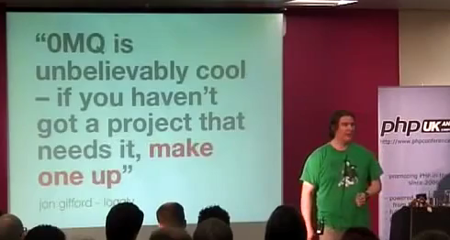
Just a library!
Notes:
zmq ist eine C-Bibliothek
In C# und Java gibt es offizielle native implementierungen
und für die unterschiedlichen anderen Sprachen (die Liste ist Lang) gibt es Bindings; also aufsätze auf die C-Bilbiothek, die dann in der jeweiligen Sprache eingebunden werden können.

Slide 6
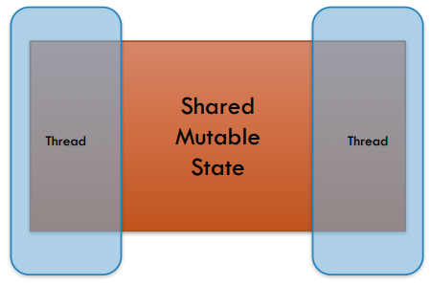
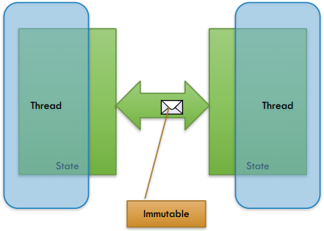
Threading
Grundproblematik
ZMQ Lösungsansatz
© Peter Sturm, Universität Trier

Slide 7
Einführung
Funktionsweise
Message
Sockets & Protokolle
Bind & Connect
Codebeispiel
Pattern
Weihnachtsmann Problem
Anmerkungen

Slide 8

Message
2inR2aoDR4WXMQ12e5BX 2Qw1W1ptcPUbDjcQ5Mge DYpyMph8SpzbpW5K7hS8 gCvCdBqYeWLTAKSvJWeS FiA1PorymmKhaKns7zXr h5vBmhX0EVtxErwL6HkBfRwLksMvvWWBwDreKM03 j8Wl9QBd6P2yX45zPOH8 8migVgPTHLfwWyfoJ7qY lXm1LYDypvvV6vFnp3tS Afbtwdg3j9yX6H99RlzX
String
Atomic
Notes:
Diese Folie ist in Anlehung an den Vortrag den wir vorhin gesehen haben.
Messages haben zwei Eigenschaften:
Sie sind String, dh
Wir können alles senden
müssen aber Objekte Serialisieren (TODO)
Atomic heißt
Die Nachricht kommt ganz oder gar nicht an. Wer 1GB versendet bekommt ein GB oder nichts
Impliziert, dass zmq ein kleines eigenes Framing außen rum packt.
Der vollständigkeit halber sei erwähnt: Messges haben noch eine Dritte Kerneigenschaft: Multipart, die wir uns hier aus Zeitgründen aber nicht ansehen

Slide 9
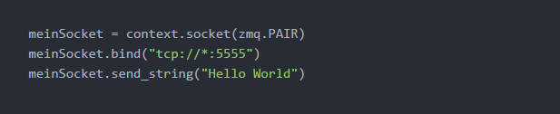

Sockets & Protokolle
ZMQ Sockets sind Sockets im Sinne von „ZMQ-Endpunkten“
Bind & Connect Ansatz
ZMQ-Endpunkte sind nicht notwendigerweise Netzwerksockets
Sockets sind bestimmt von
einem Typ, der die Nachrichtendistribution festlegt
einem Protokoll, welches den Kommunikationsweg spezifiziert

Slide 10
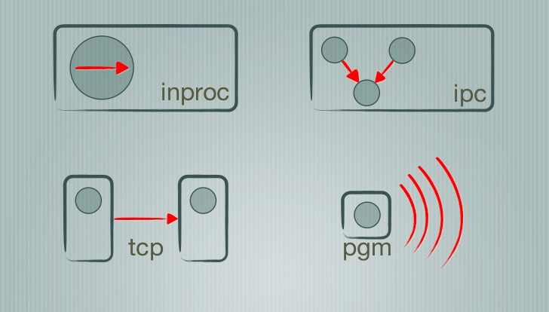
Sockets & Protokolle
Typen
Protokolle
PUB
SUB
REQ
REP
REQ
ROUTER
DEALER
REP
PUSH
PULL
PAIR
PAIR
Notes:
TODO
Note: Grundsätzlich kann ein Socket viele eingehende und viele ausgehende Verbindungen haben. Das hängt vom Sockettyp ab. (Sehen wir dann in Pattern)
Bei TCP:
ZMQ Initialisiert den TCP Port für dich, handelt das zusammensetzen von Daten
ZMQ reconnected automatisch bei Netzwerksötrungen. Nachrichten werden gequeuet

Slide 11
Bind & Connect
“In theory with ZeroMQ sockets,
it does not matter which end connects and which end binds.”
“think in terms of ‘servers’ as static parts
[…]
and ‘clients’ as dynamic parts”
(zguide.zeromq.org)
Notes:
In Kürze: Es ist egal wer bind und wer connect macht.
Üblicherweise lässt man die eher statischen parts binden und die dynamischen parts connecten.
Haben wir zB viele Worker und einen Broker, der zwischen diesen vermittelt, dann würden wir den Broker binden und die worker connecten.

Slide 12
Einführung
Funktionsweise
Message
Sockets & Protokolle
Bind & Connect
Codebeispiel
Pattern
Weihnachtsmann Problem
Anmerkungen

Slide 13
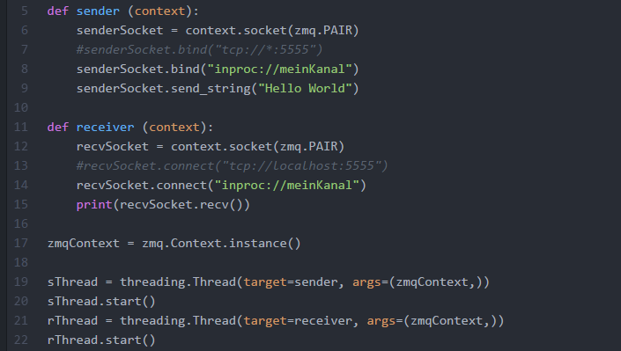
Codebeispiel
Notes:
Note: Kein accept() notwendig. Diese Dinge geschehn im Hintergrund
Output: b(‚Hello World‘)

Slide 14
Einführung
Funktionsweise
Message
Sockets & Protokolle
Bind & Connect
Codebeispiel
Pattern
Weihnachtsmann Problem
Anmerkungen

Slide 15
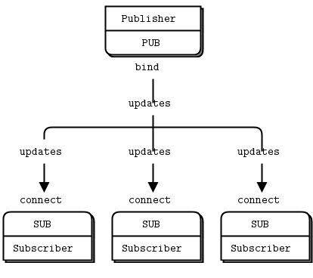
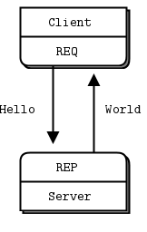
Pattern
Synchrones Request/Response
Publish/Subscribe

Slide 16
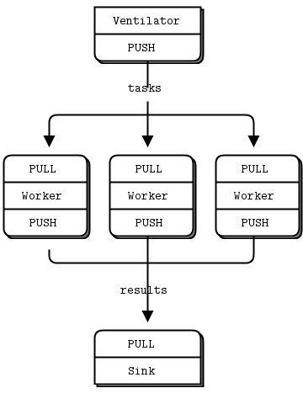
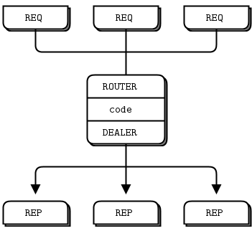
Pattern
Push/Pull
Asynchrones Request/Response

Slide 17
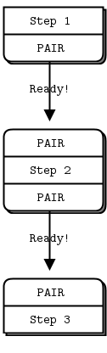
Pattern
Pair

Slide 18
Einführung
Funktionsweise
Weihnachtsmann Problem
Architektur
Code
Demo
Cross-OS / Cross-Language
Anmerkungen

Slide 19
Architektur
„elfen werbrauchthilfe?“
SUB
⟵ „ichbrauchhilfe“ / „ichnicht“
„machsanders“ ⟶
Elf
x 12
REQ
ROUTER
PUSH
Santa
⟵
⌚
Wecker
„hilfegesuch“
PUB
PAIR
PAIR
PULL
„eingetroffen“
PUSH
Rentier
x 8
SUB
„rentiere einspannen“ / „rentiere ausspannen“
„zisch“

Slide 20
Architektur
„elfen werbrauchthilfe?“
SUB
⟵ „ichbrauchhilfe“ / „ichnicht“
„machsanders“ ⟶
Elf
x 12
REQ
SUB
ROUTER
PUSH
Santa
⟵
⌚
Wecker
„hilfegesuch“
main
PUB
PAIR
PAIR
PULL
„eingetroffen“
PUB
PUSH
Rentier
x 8
SUB
SUB
„rentiere einspannen“ / „rentiere ausspannen“
„zisch“

Slide 21
Einführung
Funktionsweise
Weihnachtsmann Problem
Architektur
Code
Demo
Anmerkungen
Cross-OS / Cross-Language

Slide 22
Einführung
Funktionsweise
Weihnachtsmann Problem
Architektur
Anmerkungen
Cross-OS / Cross-Language
Code
Demo

Slide 23
Cross-OS / Cross-Language
Lokal, Windows, C#
Remote, Linux, Python
SUB
Elf
REQ
SUB
ROUTER
PUSH
Santa
Wecker
main
PUB
PAIR
PAIR
PULL
PUB
PUSH
Rentier
SUB
SUB

Slide 24
Einführung
Funktionsweise
Weihnachtsmann Problem
Anmerkungen

Slide 25
Anmerkungen

Slide 26
Einführung
Überblick
Just a library!
Threading
Funktionsweise
Message
Sockets & Protokolle
Bind & Connect
Codebeispiel
Pattern
Weihnachtsmann Problem
Architektur
Code
Demo
Cross-OS / Cross-Language
Anmerkungen
Notes:
Fragen?

Slide 27
Quellen
Vortrag "ZeroMQ is the Answer“ by Ian Barber at the PHP UK Conference 2011 (https://vimeo.com/20605470)
Offizielle Website (http://zeromq.org/)
“A quick and dirty Einführungduction to ZeroMQ”, Scott Logic Ltd. (http://blog.scottlogic.com/2015/03/20/ZeroMQ-Quick-Einführung.html)

